Slide 1
Блиц

Slide 2
1. Какое утверждение о географических различиях в продолжительности дня и ночи на Земле верно?
А) продолжительность дня на тропиках всегда больше продолжительности ночи;
Б) самый длинный полярный день наблюдается на Южном полярном круге;
В) самая длинная полярная ночь наблюдается на Северном полярном круге;
Г) продолжительность дня на экваторе всегда равна продолжительности ночи.
2. Первыми европейцами, открывшими восточные берега Северной Америки, были:
А) голландцы;
Б) португальцы;
В) норманны;
Г) испанцы.

Slide 3
3. В какой горной системе количество высотных природных поясов будет больше:
А) Уральские горы;
Б) Гималаи;
В) Саяны;
Г) Скандинавские горы
4. В конце палеозоя была эпоха складчатости:
А) альпийская;
Б) байкальская;
В) герцинская;
Г) каледонская

Slide 4
5. Наибольшие высоты имеет хребет, расположенный на территории России:
А) Джугджур;
Б) Черского;
В) Становой;
Г) Сихотэ-Алинь.
6. Твердость горных пород и минералов определяется по школе:
А) Бофорта;
Б) Рихтера;
В) Мооса

Slide 5
7. Для какой природной зоны характерны такие условия формирования как постоянно высокие температуры круглый год, большое количество атмосферных осадков, выпадающих круглогодично и ежедневно:
1) саванна;
2) кампос;
3) степь;
4) влажные экваториальные леса.
8. Найдите город, не изменявший свое название в советское время и входящий в число городов-миллионеров России:
1) Волгоград;
2) Нижний Новгород;
3) Самара;
4) Казань

Slide 6
9. Средняя соленость Мирового океана составляет:
А) 7‰;
Б) 35‰;
В) 42‰;
Г) 200‰.
10. Назовите два центра с развитым производством кружев:
1) Великий Устюг, Вологда;
2) Городец, Елец;
3) Вологда. Гжель;
4) Вологда, Елец.

Slide 7
11. Укажите народ, в своем историческом прошлом бывший кочевым, появившийся
на территории современного проживания в России в XVII в.
А) калмыки;
Б) карелы;
В) алтайцы;
Г) адыгейцы
12. Какое соответствие «атмосферное явление – связанная с ним погода» является верным?
А) циклон – ясная безветренная погода;
Б) холодный атмосферный фронт – ясная погода без осадков;
В) антициклон – пасмурная погода с осадками;
Г) теплый атмосферный фронт – пасмурная погода с осадками

Slide 8
13. Выберите из списка ГЭС:
А) Сургутская;
Б) Рефтинская;
В) Курская;
Г) Красноярская
14. Языки каких народов России не имеют генетических связей и относятся к группе
изолированных:
1) ханты, манси, селькупы;
2) коряки, ительмены, чукчи;
3) кеты, айны, нивхи;
4) хакасы, шорцы, тувинцы

Slide 9
15. Найдите соответствие между субъектом федерации и наиболее характерной отраслью специализации его сельского хозяйства.
1) Приморский край – выращивание сои;
2) Дагестан – выращивание льна;
3) Чувашия – виноградарство;
4) Псковская область – козоводство

Slide 10
Шкала магнитуд Рихтера служит для измерения силы («размера») землетрясений; была предложена в 1935 году американским сейсмологом Чарльзом Фрэнсисом Рихтером и обозначается как «ML»

Slide 13
На денежных купюрах изображены российские города. Прочитайте описания изображений.
1. На лицевой стороне: памятник Петру 1, парусник и здание Морского-речного вокзала. На оборотной стороне: Соловецкий монастырь.
2. На лицевой стороне: памятник основателю этого города, часовня Казанской Богоматери, звонница с церковью Богоматери Печерской и Святые ворота с церковью Введения Спассо-Преображенского монастыря, а также герб города. На оборотной стороне: церковь Иоанна Предтечи.
3. На лицевой стороне: памятник дипломату, благодаря работе которого граница стала проходить по пограничной реке. На оборотной стороне: мост через эту реку.
4. На лицевой стороне: мост через полноводную реку. На оборотной стороне: ГЭС, расположенная вблизи этого города.
5. На лицевой стороне: квадрига на портике. На оборотной стороне: один из крупнейших театров России.
Какие это купюры. Назовите города. Какой из названных городов второй по людности?

Slide 14
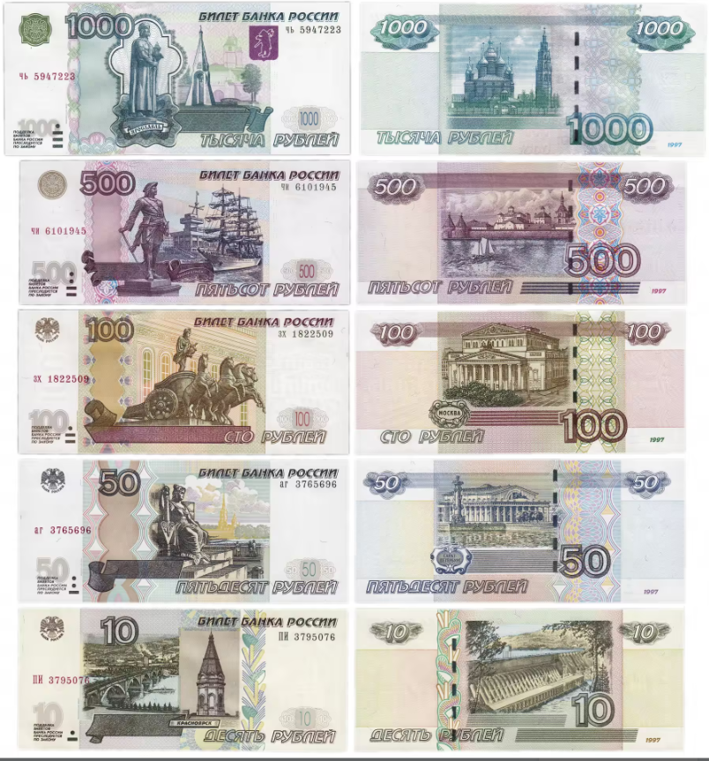

Slide 15
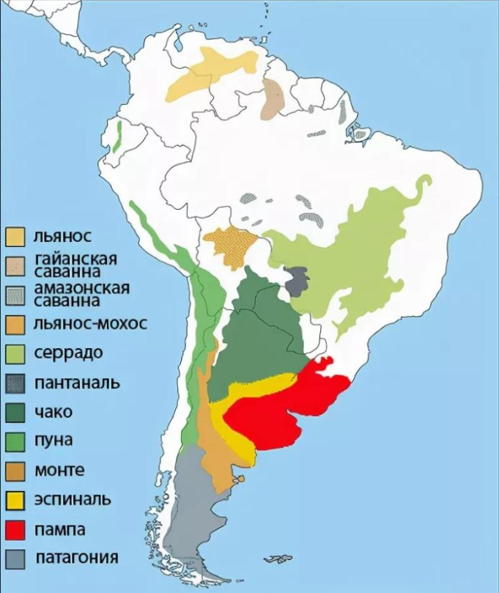

Slide 17
